Slide 1
Cập nhật GOLD 2023
PGS.TS.BS. Lê Thị Tuyết Lan
Bệnh viện Đại học Y Dược TP. HCM

Slide 2
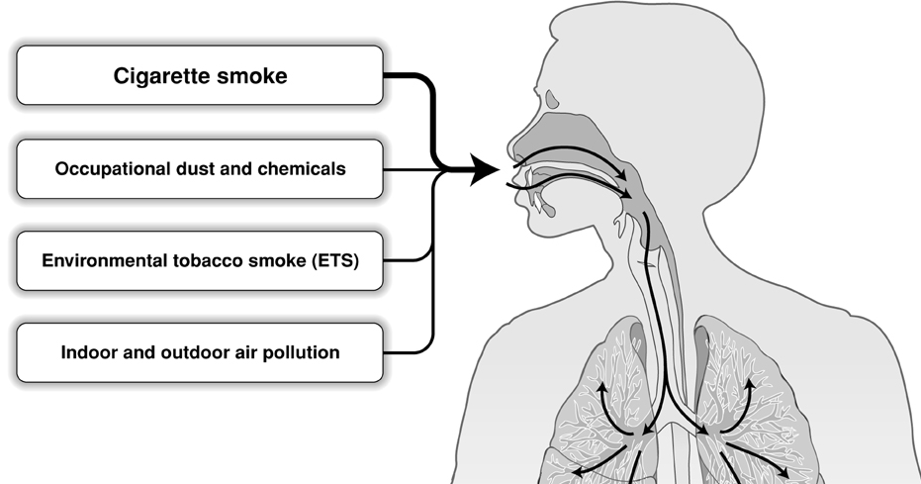
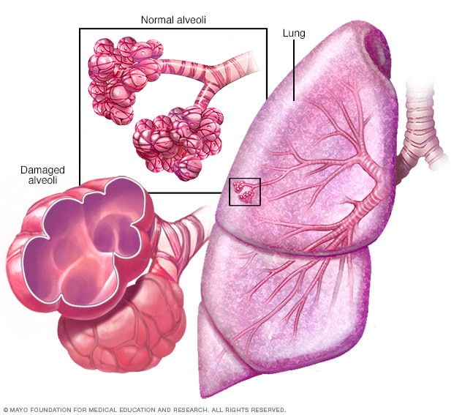
1. Định nghĩa COPD
Bệnh phổi tắc nghẽn mạn tính (COPD)
Là một tình trạng phổi đa dạng
Đặc trưng bởi các triệu chứng hô hấp mạn tính (khó thở, ho, khạc đàm)
Do bất thường về đường dẫn khí (viêm phế quản, viêm tiểu phế quản) và/hoặc phế nang (khí phế thủng)
Gây ra tắc nghẽn đường dẫn khí dai dẳng và thường tiến triển
Hút thuốc lá
Bụi và hoá chất nghề nghiệp
Khói thuốc trong môi trường
Ô nhiễm trong
và ngoài môi trường
GOLD 2023

Slide 3
2. Diễn tiến FEV1 trong suốt cuộc đời
GOLD 2023

Slide 4
3. Thuật ngữ phân loại COPD theo nguyên nhân
Nguyên nhân | Thuật ngữ | Mô tả
Di truyền | COPD-G (Genetics) | Thiếu alpha-1 antitrypsin Các biến thể di truyền khác có hiệu ứng nhỏ kết hợp lại
Phát triển phổi bất thường | COPD-D (Development) | Sự kiện đầu đời (sinh non, nhẹ cân…)
Môi trường Hút thuốc lá Chất đối sinh khối, ô nhiễm không khí | COPD-C (Cigarette) COPD-P (Pollution) | Phơi nhiễm khói thuốc lá (gồm cả trong tử cung, HTL thụ động) HTL điện tử, vape Hút cần sa Phơi nhiễm ô nhiễm trong nhà, ô nhiễm ngoài trời, cháy rừng, phơi nhiễm nghề nghiệp
Nhiễm trùng | COPD-I (Infections) | Nhiễm trùng lúc nhỏ, COPD do lao, HIV
Hen | COPD-A (Asthma) | Hen lúc nhỏ
Không rõ | COPD-U (Unknown)
GOLD 2023

Slide 5
4. Chẩn đoán COPD

Slide 6
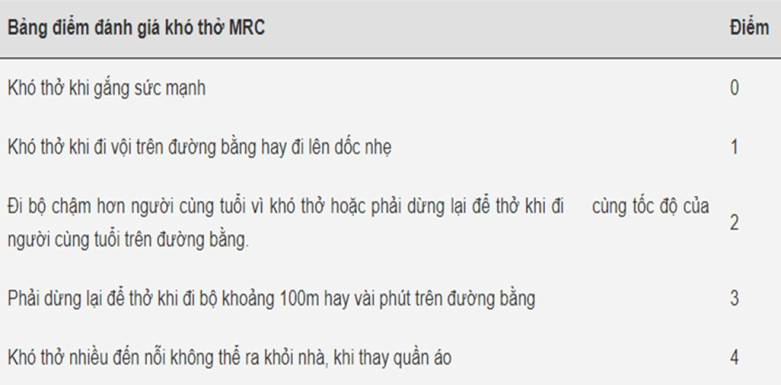
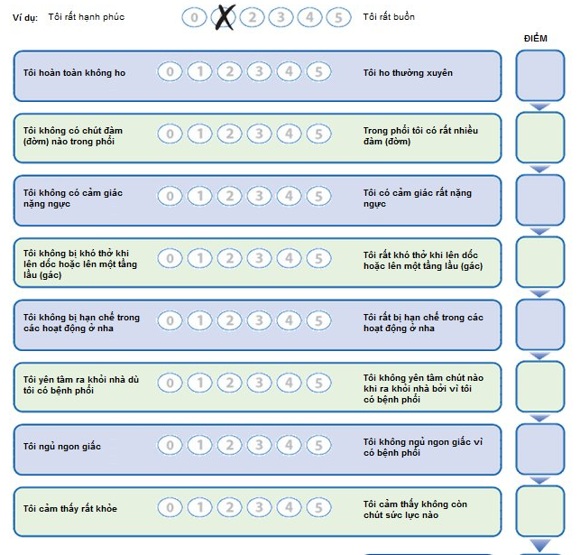
5. Đánh giá GOLD ABE
GOLD 2023

Slide 7
6. Vai trò của CTscan trong COPD giai đoạn ổn định
Chẩn đoán phân biệt | ⬥ Đợt cấp thường xuyên với ho nhiều, đàm nhiều → Dãn phế quản, nhiễm trùng không điển hình  Triệu chứng không tương thích với độ sụt giảm chức năng hô hấp
Phẫu thuật giảm thể tích phổi | ⬥ Cân nhắc đặt van nội phế quản cho người bệnh có FEV1 sau test DPQ 15-45% và có bằng chứng ứ khí  Cân nhắc phẫu thuật giảm thể tích phổi cho người bệnh có ứ khí, khí phế thủng nặng thùy trên, khả năng gắng sức thấp sau PHCN hô hấp
Tầm soát ung thư phổi | ⬥ CTscan liều thấp được khuyến cáo thực hiện hằng năm để tầm soát ung thư phổi ở người bệnh COPD-C
GOLD 2023

Slide 8
7. Tầm soát COPD trong cộng đồng
Nên tầm soát bằng hô hấp ký ở những đối tượng có triệu chứng hoặc nguy cơ cao (hút thuốc lá > 20 gói-năm, nhiễm trùng phổi tái diễn, các sự kiện đầu đời)
Chức năng phổi thấp xác định một nhóm người hút thuốc lá có tăng nguy cơ ung thư phổi
GOLD 2023
Notes:
Hướng dẫn Chẩn đoán và điều trị bệnh phổi tắc nghẽn mạn tính. Bộ Y tế 2018.

Slide 9
7. Tầm soát COPD trong cộng đồng
Phát hiện chủ động ca bệnh qua phát bộ câu hỏi về ở tuyến cơ sở cũng cho thấy có hiệu quả
 | Câu hỏi | Chọn câu trả lời
1 | Ông/bà có ho vài lần trong ngày ở hầu hết các ngày? | Có | Không
2 | Ông/bà có khạc đờm ở hầu hết các ngày? | Có | Không
3 | Ông/bà có dễ bị khó thở hơn những người cùng tuổi? | Có | Không
4 | Ông/bà có trên 40 tuổi? | Có | Không
5 | Ông/bà vẫn còn hút thuốc lá hoặc đã từng hút thuốc lá? | Có | Không
GOLD 2023
Hướng dẫn Chẩn đoán và điều trị bệnh phổi tắc nghẽn mạn tính. Bộ Y tế 2018.

Slide 10
8. Mục tiêu điều trị COPD giai đoạn ổn định
GOLD 2023

Slide 11
9. Khởi trị bằng thuốc
* single inhaler therapy my be more convenient and effective than multiple inhalers
GOLD 2023

Slide 12
10. Điều chỉnh thuốc trong các lần tái khám
GOLD 2023

Slide 13
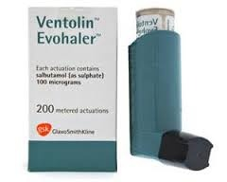
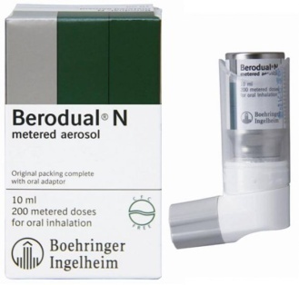
11. Thuốc dãn phế quản trong COPD giai đoạn ổn định
Thuốc DPQ dạng hít trong COPD là trụ cột để điều trị triệu chứng và thường dùng đều đặn để phòng ngừa hay giảm triệu chứng (Chứng cứ A)
SABA hoặc SAMA thường xuyên và khi cần làm cải thiện FEV1 và triệu chứng (Chứng cứ A)
Kết hợp SABA/SAMA làm cải thiện FEV1 và triệu chứng tốt hơn đơn trị liệu (Chứng cứ A)
GOLD 2023

Slide 14
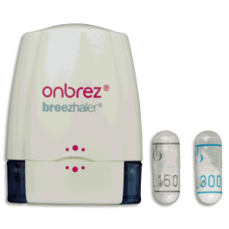
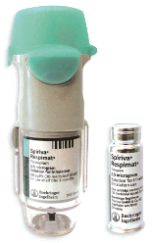
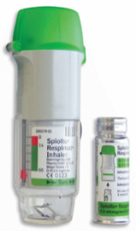
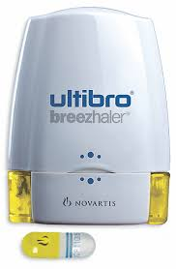
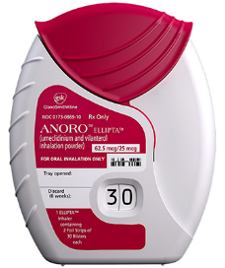
11. Thuốc dãn phế quản trong COPD giai đoạn ổn định
LAMA làm giảm đợt cấp tốt hơn LABA (Chứng cứ A) và giảm nhập viện (Chứng cứ B)
Kết hợp LABA/LAMA làm tăng FEV1 và giảm triệu chứng tốt hơn đơn trị liệu (Chứng cứ A)
Kết hợp LABA/LAMA làm giảm đợt cấp so với đơn trị liệu (Chứng cứ B)
Tiotropium làm tăng hiệu quả của PHCN hô hấp do làm tăng khả năng gắng sức (Chứng cứ B)
GOLD 2023

Slide 15
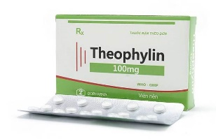
11. Thuốc dãn phế quản trong COPD giai đoạn ổn định
Theophylline có tác dụng dãn phế quản ít (Chứng cứ B) và làm giảm triệu chứng nhẹ (Chứng cứ B)
GOLD 2023

Slide 16
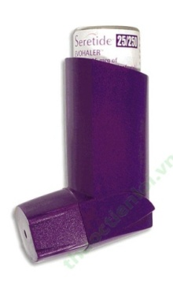
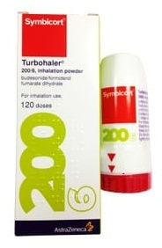
12. Thuốc kháng viêm trong COPD giai đoạn ổn định
a) Corticosteroid hít
Kết hợp ICS/LABA có hiệu quả hơn đơn trị liệu trong cải thiện CNHH và tình trạng sức khỏe, giảm đợt cấp ở BN có nhiều đợt cấp và COPD trung bình tới nặng (Chứng cứ A)
Điều trị thường xuyên với ICS làm tăng nguy cơ viêm phổi, đặc biệt ở những BN nặng (Chứng cứ A)
GOLD 2023

Slide 17
12. Thuốc kháng viêm trong COPD giai đoạn ổn định
a) Corticosteroid hít
BCAT trong máu và đàm thấp có tương quan với sự hiện diện của proteobacteria (điển hình Haemophilus), tăng nhiễm trùng và viêm phổi
Bất kể việc sử dụng ICS, BCAT máu < 2% làm tăng nguy cơ viêm phổi (Chứng cứ C)
GOLD 2023

Slide 18
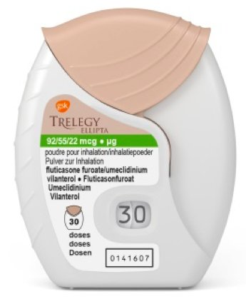
12. Thuốc kháng viêm trong COPD giai đoạn ổn định
a) Corticosteroid hít
Bộ ba LABA+LAMA+ICS cải thiện CNHH, triệu chứng, tình trạng sức khỏe, làm giảm đợt cấp khi so sánh với LABA+ICS, LABA+LAMA hay LAMA đơn trị liệu (Chứng cứ A)
GOLD 2023

Slide 19
12. Thuốc kháng viêm trong COPD giai đoạn ổn định
Corticosteroid hít
Các yếu tố cân nhắc khi thêm ICS:
GOLD 2023

Slide 20
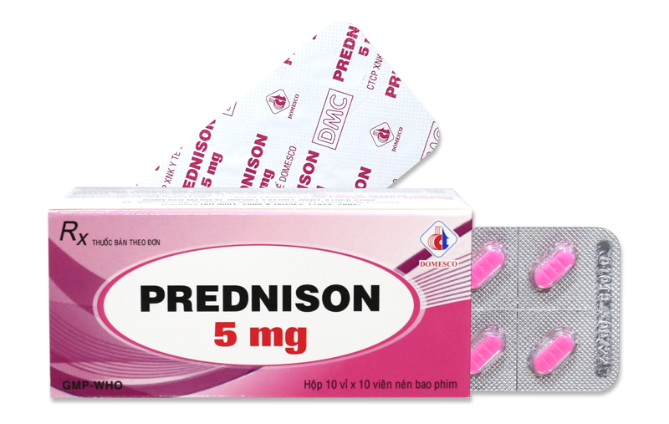
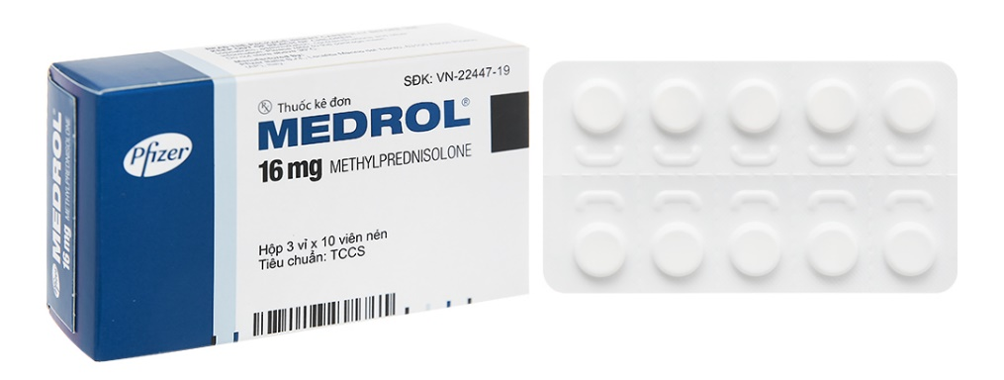
12. Thuốc kháng viêm trong COPD giai đoạn ổn định
b) Glucocorticoid uống
Sử dụng dài hạn glucocorticoid uống gây ra nhiều tác dụng phụ (Chứng cứ A) mà không có lợi ích gì (Chứng cứ C)
GOLD 2023

Slide 21
12. Thuốc kháng viêm trong COPD giai đoạn ổn định
c) Ức chế PDE4
Ở bệnh nhân có viêm phế quản mạn, COPD nặng-rất nặng và tiền căn đợt cấp:
Thuốc ức chế PDE4 cải thiện CNHH và giảm đợt cấp trung bình-nặng (Chứng cứ A)
Thuốc ức chế PDE4 cải thiện CNHH và giảm đượt cấp ở BN đang điều trị ICS/LABA liều cố định (Chứng cứ A)
GOLD 2023

Slide 22
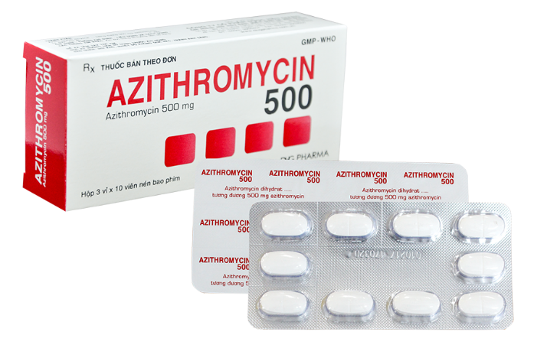
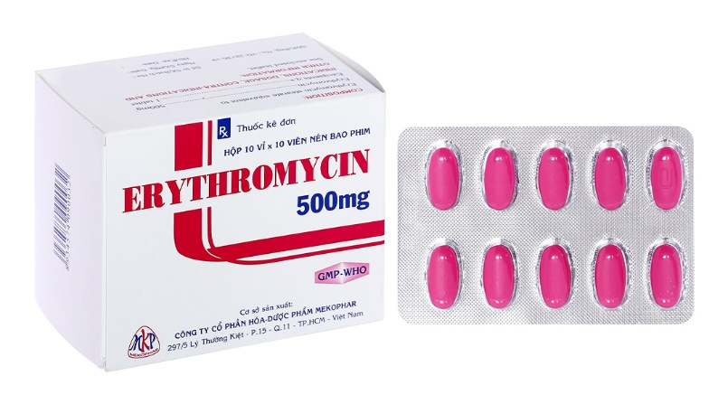
12. Thuốc kháng viêm trong COPD giai đoạn ổn định
d) Kháng sinh
Điều trị dài hạn với azithromycin và erythromycin làm giảm đợt cấp trong một năm (Chứng cứ A)
Điều trị với azithromycin có tương quan với tăng đề kháng của vi khuẩn (Chứng cứ A) và khiếm khuyết thính giác (Chứng cứ B)
GOLD 2023

Slide 23
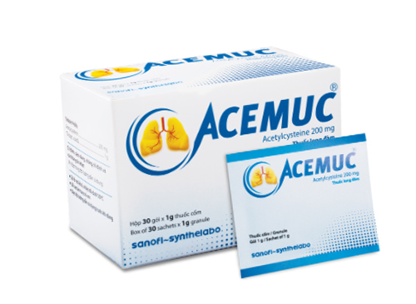
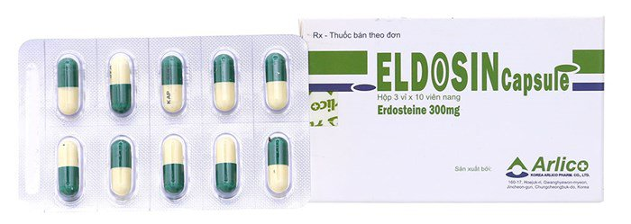
12. Thuốc kháng viêm trong COPD giai đoạn ổn định
e) Thuốc loãng đàm và chống oxi hóa
Điều trị thường xuyên với thuốc loãng đàm như erdosteine, carbocysteine và N-acetylcysteine làm giảm nguy cơ đợt cấp ở một số dân số chọn lọc (Chứng cứ B)
GOLD 2023

Slide 24
12. Thuốc kháng viêm trong COPD giai đoạn ổn định
f) Các thuốc kháng viêm khác
Simvastatin không phòng ngừa đợt cấp COPD ở những BN COPD có nguy cơ đợt cấp mà không có chỉ định điều trị statin (Chứng cứ A). Statin có thể có lợi ở một số BN COPD được điều trị vì bệnh tim mạch và chuyển hóa (Chứng cứ C)
Leukotriene chưa được nghiên cứu đầy đủ ở BN COPD
GOLD 2023

Slide 25
13. Các phương pháp điều trị làm giảm tử vong
ICS: inhaled corticosteroid
LABA: long-acting beta2-agonist
LAMA: long acting anti-muscarinic
LTOT: long-term oxygen therapy
NPPV: noninvasive positive pressure ventilation
LVRS: lung volume reduction surgery
UC: usual treatment group
GOLD 2023

Slide 26
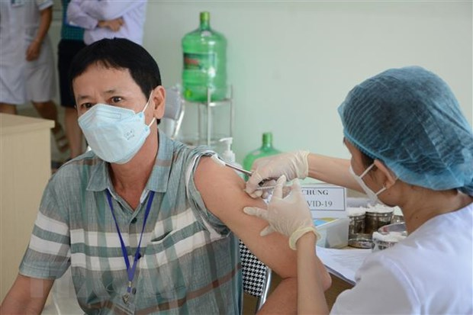
14. Tiêm chủng ở người bệnh COPD
Cúm (Chứng cứ B)
COVID-19 (Chứng cứ B)
Phế cầu: 1 mũi PCV20; hoặc 1 mũi PCV15 + PPSV23 (Chứng cứ B)
Tdap (dTaP/dTPa) phòng ngừa ho gà ở người bệnh COPD chưa được chích thời niên thiếu (Chứng cứ B)
Zoster: BN COPD trên 50 tuổi (Chứng cứ B)
GOLD 2023
Notes:
PPSV23 = Pneumovax 23

Slide 27
15. Chu trình quản lý COPD
GOLD 2023

Slide 28
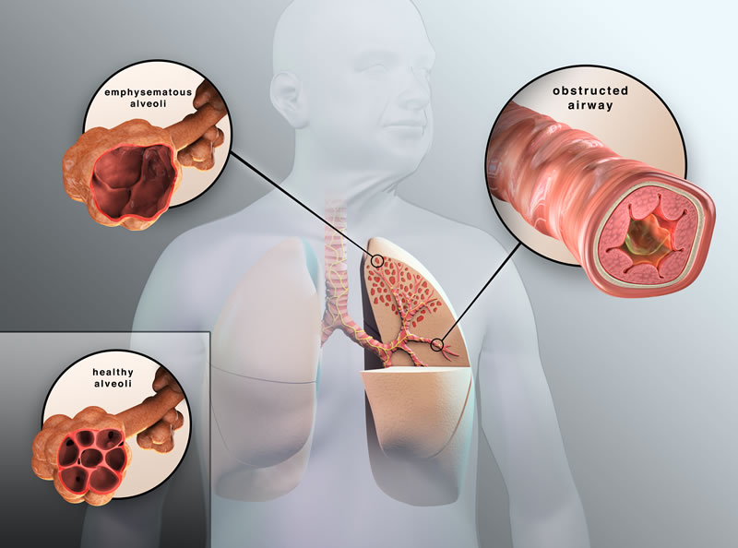
16. Định nghĩa đợt cấp COPD
Tình trạng tăng khó thở và/hoặc ho và khạc đàm
Trong < 14 ngày
Có thể kèm theo thở nhanh và/hoặc tần số tim nhanh
Thường liên quan tới tình trạng viêm khu trú hoặc toàn thân do nhiễm trùng, ô nhiễm, hoặc tổn thương trên đường dẫn khí
Tăng đàm mủ và lượng đàm
Tăng viêm đường dẫn khí
Tăng tạo chất nhày
Tăng ứ khí
TĂNG KHÓ THỞ
Tăng khò khè
GOLD 2023

Slide 29
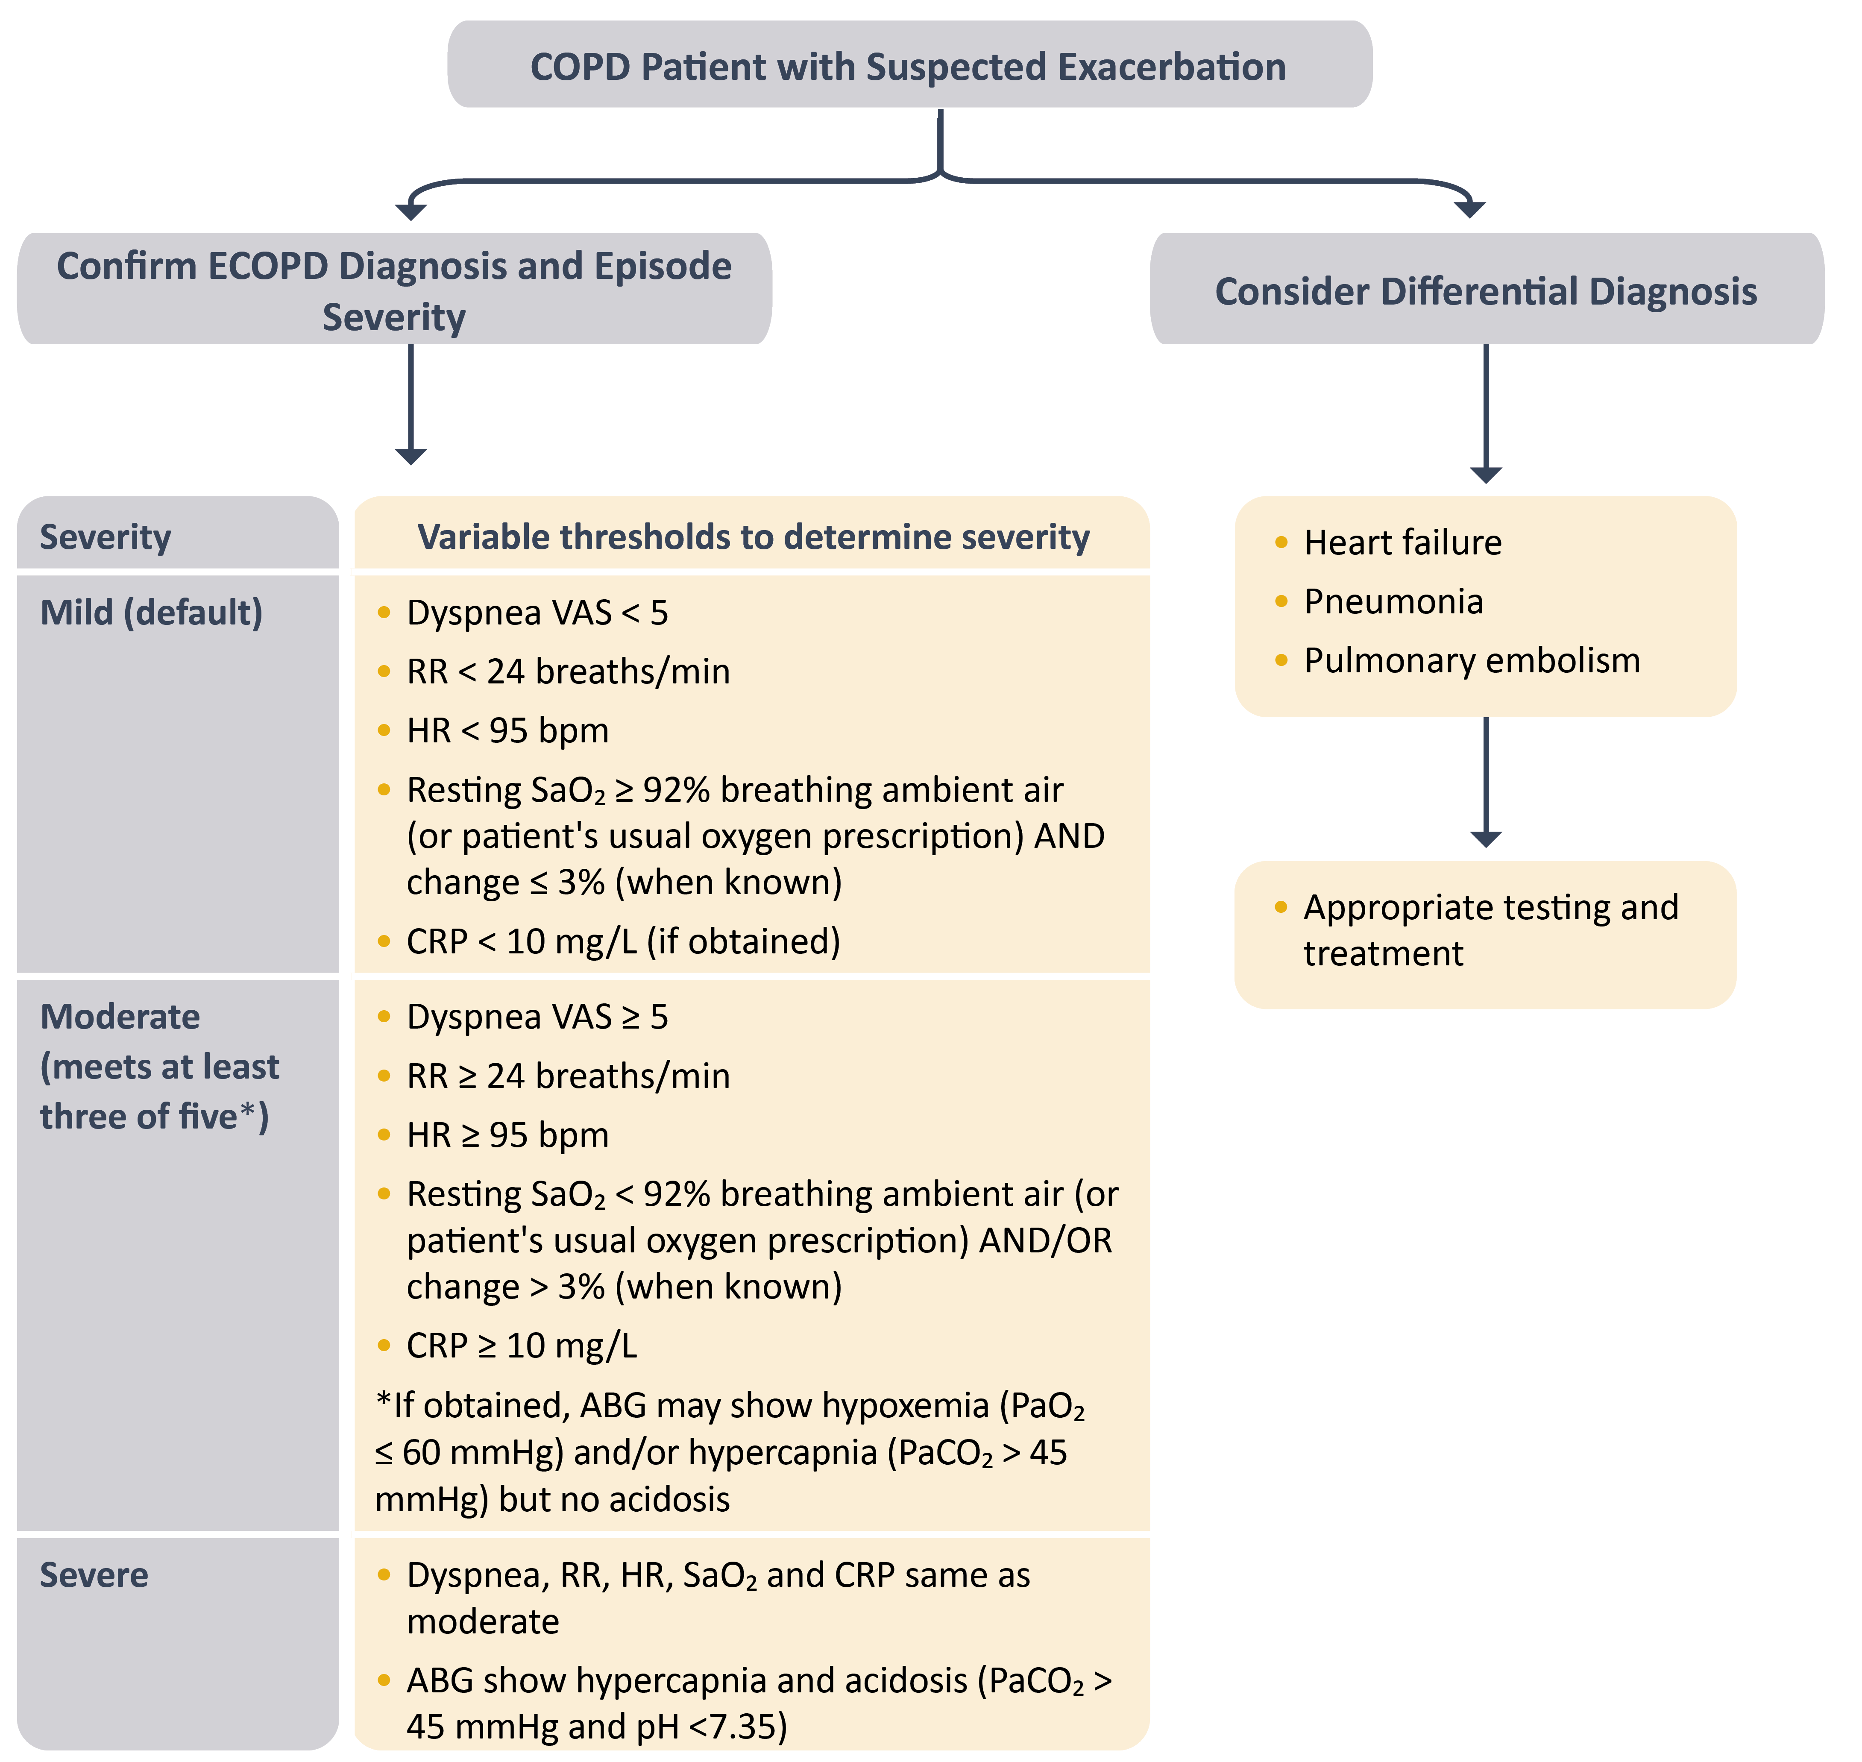
17. Phận loại độ nặng đợt cấp COPD
GOLD 2023

Slide 30
18. Các chẩn đoán phân biệt khi tiếp cận đợt cấp COPD
Thường gặp
Viêm phổi
X-Quang ngực
Thuyên tắc phổi
Đánh giá nguy cơ (ho ra máu, phẫu thuật, gãy xương, tiền căn ung thư, DVT)
D-dimer
Chụp CT mạch máu phổi
Suy tim
X-Quang ngực
NT Pro-BNP, BNP
Siêu âm tim
b) Ít gặp
Tràn khí màng phổi, tràn dịch màng phổi
X-Quang ngực
Siêu âm phổi
Nhồi máu cơ tim, rối loạn nhịp (rung nhĩ/cuồng nhĩ)
ECG
Troponin
GOLD 2023

Slide 31
19. Điều trị đợt cấp COPD
Oxy liệu pháp (theo dõi KMĐM, KMTM, SpO2)
Thuốc DPQ:
SABA (+/- SAMA) là thuốc DPQ đầu tay để điều trị đợt cấp (Chứng cứ C)
Tăng liều, số lần dùng DPQ tác dụng ngắn
Kết hợp SABA và SAMA
Xem xét sử dụng DPQ tác dụng dài khi bệnh nhân ổn định
Sử dụng buồng đệm hoặc máy phun khí dung khi cần
GOLD 2023

Slide 32
19. Điều trị đợt cấp COPD
Cân nhắc corticosteroid uống:
Corticosteroid toàn thân cải thiện CNHH (FEV1), oxy hóa máu, rút ngắn thời gian hồi phục, giảm thời gian nằm viện. Thời gian điều trị thường không quá 5 ngày (Chứng cứ A)
Cân nhắc kháng sinh (uống) khi có dấu hiệu nhiễm trùng
Kháng sinh (khi có chỉ định) có thể rút ngắn thời gian hồi phục, giảm nguy cơ tái phát, thất bại điều trị, thời gian nằm viện. Thời gian điều trị thường là 5 ngày (Chứng cứ B)
GOLD 2023

Slide 33
19. Điều trị đợt cấp COPD
Cân nhắc NIV
NIV nên là mode thở đầu tiên được sử dụng ở BN COPD có suy hô hấp cấp không có chống chỉ định vì làm cải thiện trao đổi khí, giảm công thở, nhu cầu đặt NKQ, giảm thời gian nằm viện, cải thiện tử vong (Chứng cứ A)
Methylxanthines không được khuyến cáo do tăng tác dụng phụ (Chứng cứ B)
GOLD 2023

Slide 34
19. Điều trị đợt cấp COPD
Luôn luôn:
Theo dõi cân bằng dịch
Cân nhắc heparin hoặc LMWH dưới da để dự phòng thuyên tắc
Xác định và điều trị bệnh lý kèm (suy tim, rối loạn nhịp, thuyên tắc phổi…)
GOLD 2023

Slide 35
20. Kết luận
Chẩn đoán COPD dựa trên triệu chứng hô hấp kéo dài, yếu tố nguy cơ và hô hấp ký có hội chứng tắc nghẽn
Điều trị COPD giai đoạn ổn định trụ cột là thuốc dãn phế quản. Bộ ba LABA/LAMA/ICS cho thấy cải thiện tử vong ở NB nhiều đợt cấp hoặc đợt cấp nặng
Tham khảo chi tiết các nội dung trong GOLD 2023

